Slide 1


Soutenance Mémoire et Projet Industriel
Loïc STEINMETZ 8 septembre 2021

Slide 2
Introduction
↑ Sommaire
Entreprise d’accueil : Efluid
Maître de stage : Alexandre L’Huillier
Intégration dans l’entreprise :
Le 1er septembre 2020
Service comptage et réseaux, section consommation
Stage de fin de DUT déjà réalisé dans le même service, du 11/05/2020 au 14/08/2020
Introduction
Soutenance Mémoire et Projet Industriel
8 septembre 2021
2

Slide 3
Sommaire
1. Présentation de l’entreprise : Efluid ↗
2. Processus de production et travaux ↗
3. Projet industriel ↗
4. Conclusion ↗
Sommaire
Soutenance Mémoire et Projet Industriel
8 septembre 2021
3

Slide 4
1. Efluid
↑ Sommaire
1.1 Généralités
1.2 Logiciel
1.3 Organisation
1.4 Technologies
1 Efluid
Soutenance Mémoire et Projet Industriel
8 septembre 2021
4

Slide 5
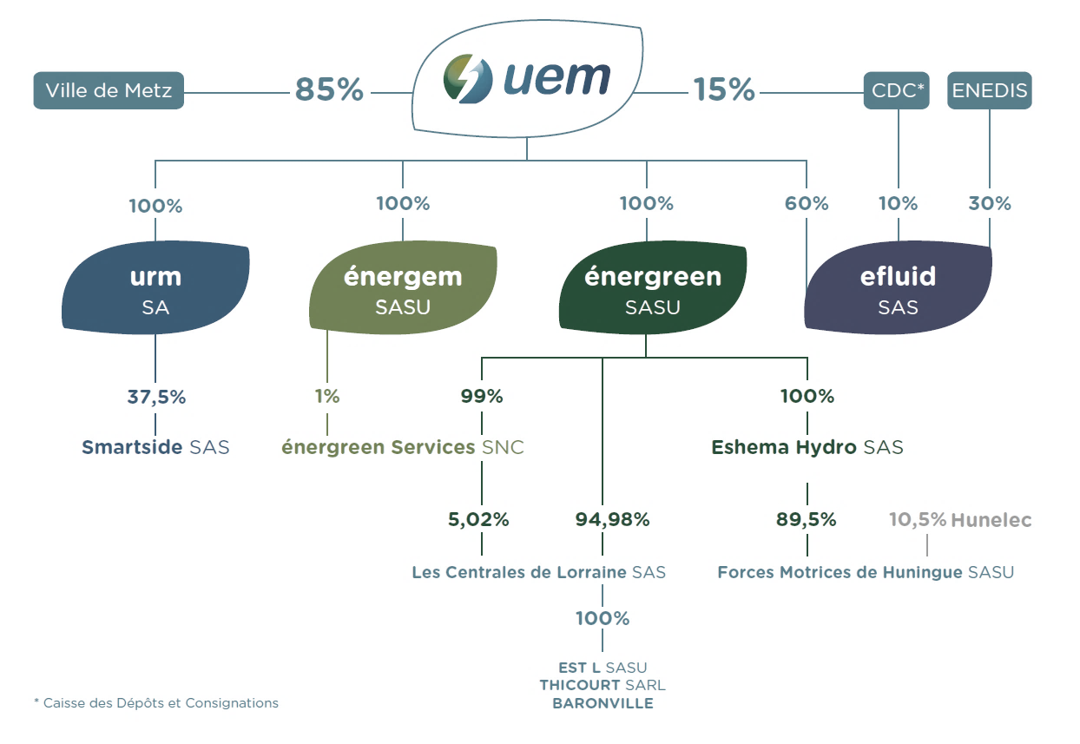
↑ Sommaire
Organigramme groupe UEM Source : interne
Efluid
Editeur de logiciel
Entreprise fondée en 2013
Partenariat UEM / Enedis
> 200 agents en 2021
> 35 millions de clients finaux
1.1 Efluid - Généralités

Slide 6
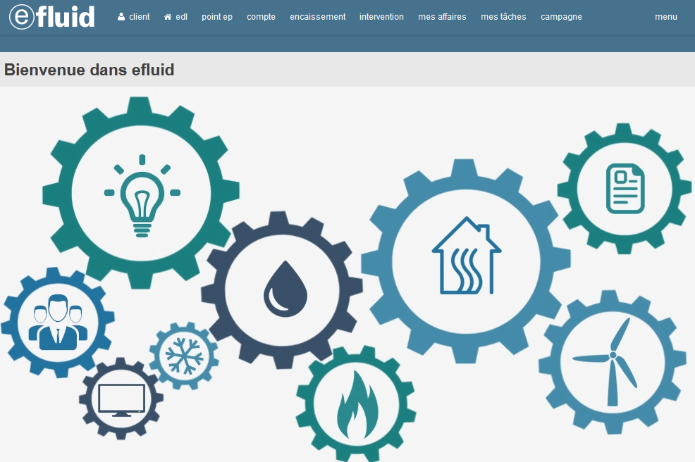
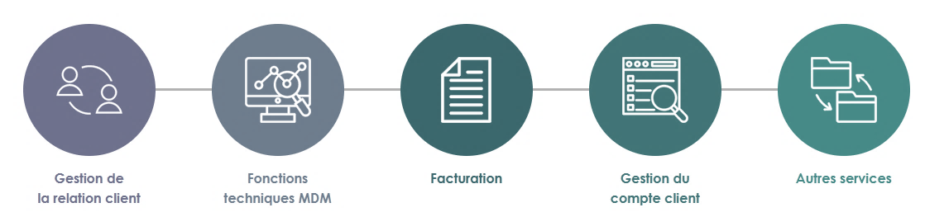
↑ Sommaire
Le logiciel
Logiciel de gestion intégré (ERP)
Spécialisation dans le domaine de l’énergie
Intégration modulaire
Page d’accueil Efluid Source : interne
1.2 Efluid – Logiciel
Notes:
ERP : Enterprise Resource Planning
MDM : Master Data Management, gestion de données transverses, administrées dans différents domaines

Slide 7
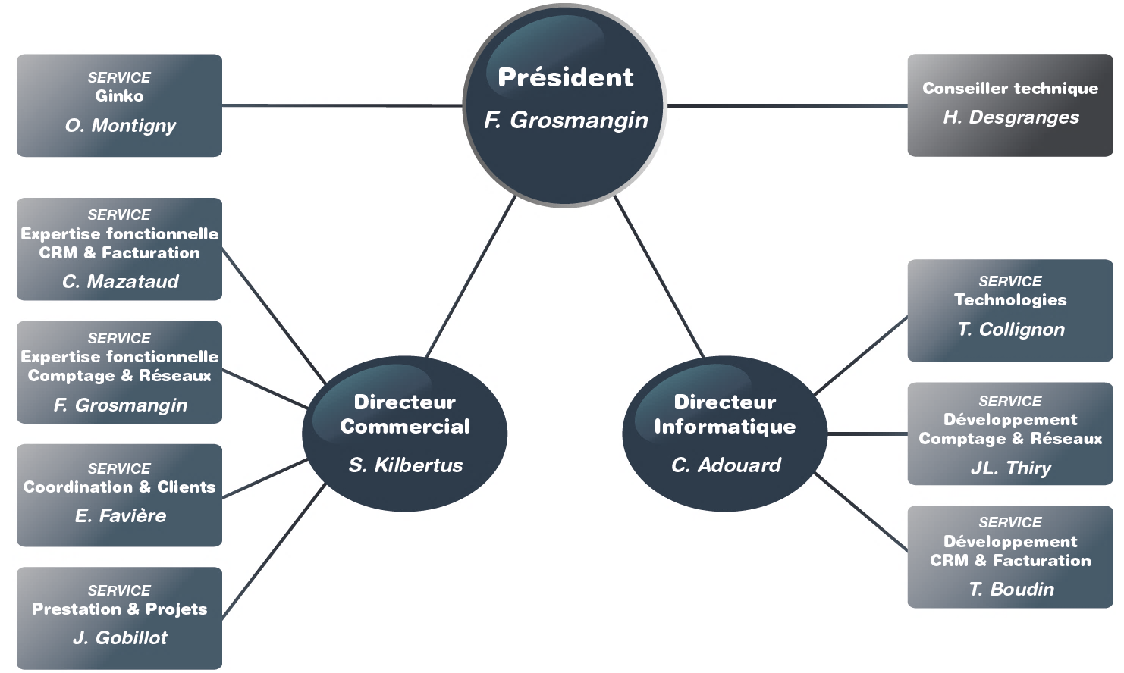
↑ Sommaire
Organisation
Division fonctionnelle des services de développement :
CRM / Facturation
Comptage et réseaux
Services transverses : Technologies
Organigramme Efluid Source : interne
1.3 Efluid – Organisation
Notes:
CRM : Client Relation Management

Slide 8




↑ Sommaire
Technologies
Langage de programmation : Java
Base de données : Oracle
Outils : Intellij, SQL Développer
Framework développé par CGI
1.4 Efluid – Technologies

Slide 9
2. Processus de production et travaux
↑ Sommaire
2.1 Outils
2.2 Développements
2.3 Projets
2 Processus de production et travaux
Soutenance Mémoire et Projet Industriel
8 septembre 2021
9

Slide 10



↑ Sommaire
Outils
Versionning : Git et Gerrit
Suivi d’événements : Suivefluid
CI/CD : Maven et Jenkins
2.1 Processus de production et travaux – Outils

Slide 11
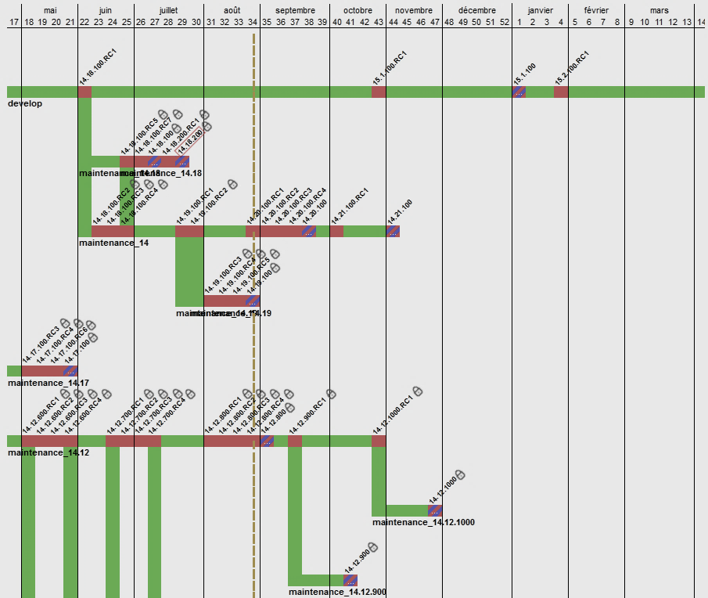
↑ Sommaire
Développements
Ouverture d’événement :
Anomalie
Nouvelle fonctionnalité
Refactoring
Optimisation
Etc…
Affectation/Développement
Revue de code
Intégration/Reports
Diagramme de suivi des versions d’Efluid Source : interne
2.2. Processus de production et travaux – Développements

Slide 12
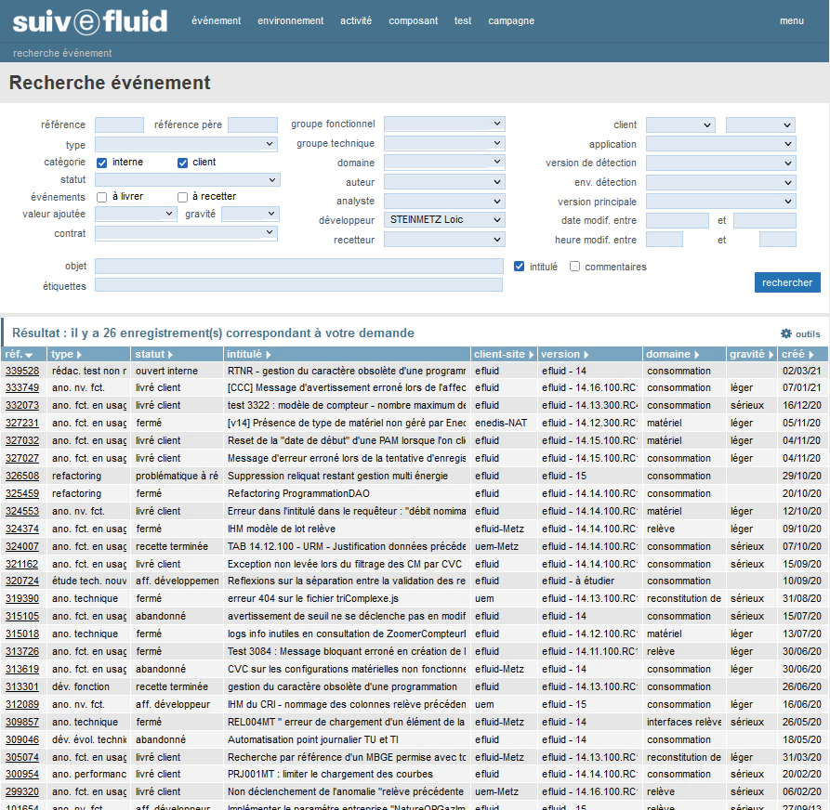
↑ Sommaire
Projets
Correction d’anomalies fonctionnelles
Modifications de l’IHM
Refactoring
Tests unitaires et tests d’intégration
→ Projet principal
Suivefluid : Evénements affectés Source : interne
2.3 Processus de production et travaux – Projets

Slide 13
3. Projet industriel
↑ Sommaire
3.1 Périmètre fonctionnel
3.2 Contraintes et objectifs
3.3 Framework batch
3.4 Solution générale
3.5 Bilan
3 Projet industriel
Soutenance Mémoire et Projet Industriel
8 septembre 2021
13

Slide 14
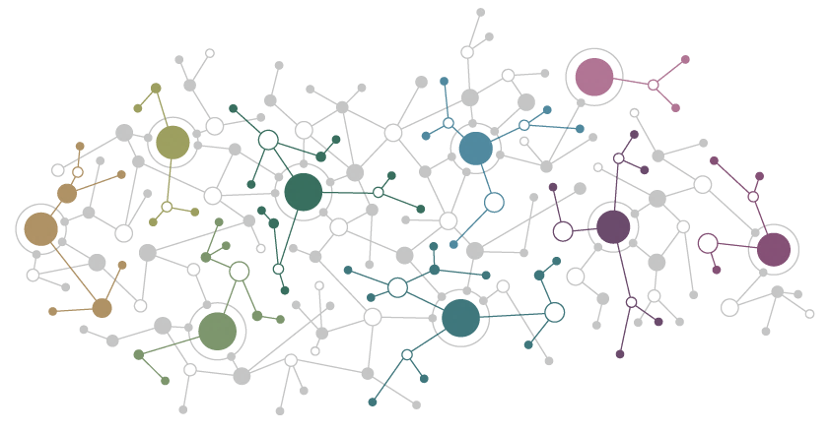
↑ Sommaire
Périmètre fonctionnel
→ Demande de publication de la relève
Processus :
Déterminer si la relève doit être publiée ou non sur la base de critères paramétrables.
Si besoin, enregistrer en base de données les informations de publication.
3.1 Projet industriel – Périmètre fonctionnel

Slide 15
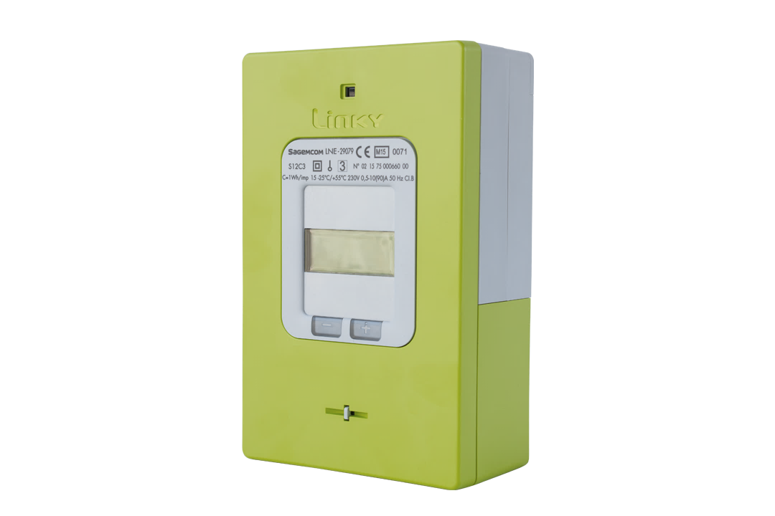
↑ Sommaire
Contraintes et objectifs
Réduction du périmètre fonctionnel :
Contrainte de performance : obligation contractuelle
Contrainte qualité : répétition des appels de la demande de publication
→ Déporter la demande de publication dans un processus asynchrone
→ Implémenter un point d’accès unique à la demande de publication
L’interface LINKY06
Compteur Linky Source : Sagemcom
3.2 Projet industriel – Contraintes et objectifs

Slide 16
↑ Sommaire
Le framework Batch
Traitement batch :
Asynchrone
Multi-thread
→ Permet l’optimisation du parcours utilisateur en déportant une partie des traitements
Contraintes :
Volumétrie importante
Chargement initial des données
Gestion des problèmes de concurrences
Traitements batch
 | Traitement principal | Traitements parallèles
Process métiers | Program | Job
Gestion des données | ProgramDAO | JobDAO
Traitements batch Source : LS
3.3 Projet industriel – Framework batch

Slide 17
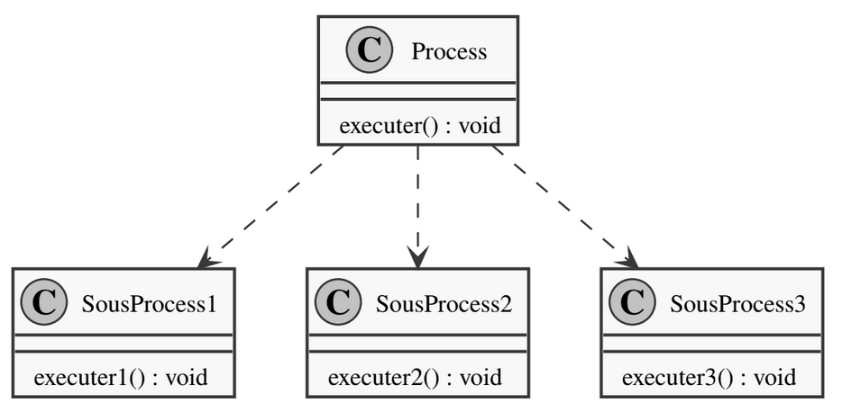
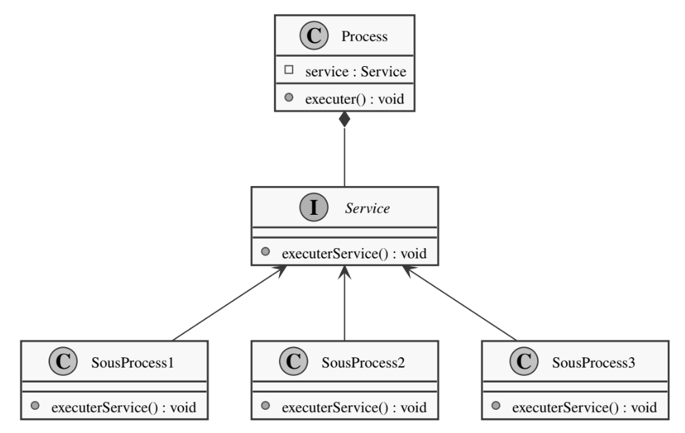
↑ Sommaire
Design Pattern : Strategy Source : LS
Solution générale
Marquage des relèves à traiter
→ Design pattern Strategy
Traitements asynchrones
Traitements d’initialisation :
Chargement des données globales
Chargement des relèves à traiter
Traitements parallèles :
Chargement des données spécifiques
Evaluation de la nécessité de publier la relève
Si besoin, initialisation et enregistrement d’une publication
Finalisation : purge de la table temporaire
3.4 Projet industriel – Solution générale

Slide 18
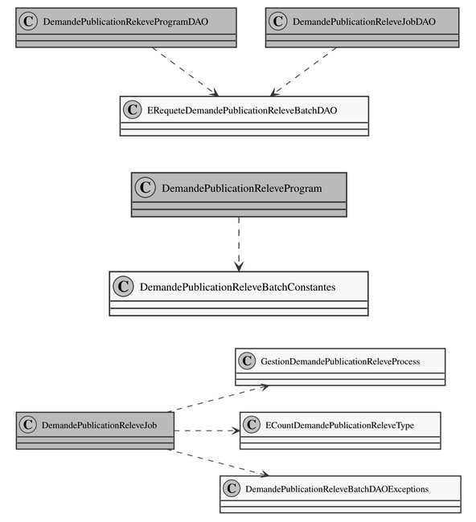
↑ Sommaire
Travaux d’analyse
Analyse volumétrique
Reproduction des contextes impliqués
Formalisation de la conception via DCT :
Description fonctionnelle
Explication des choix
Description des requêtes en base de données
Description détaillée de l’implémentation
Diagramme UML : batch de demande de publication de la relève Source : LS
3.4 Projet industriel – Solution générale

Slide 19
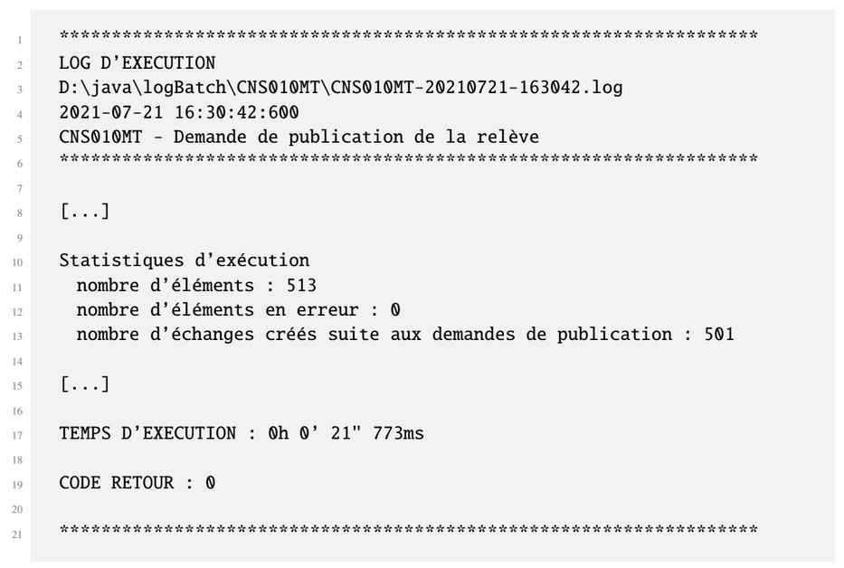
↑ Sommaire
Tests
Tests automatisés :
Tests unitaires
Tests d’intégration
Tests métiers
Tests manuels :
Contextes
Performances
Batch : extrait des logs Source : interne
3.4 Projet industriel – Solution générale

Slide 20
↑ Sommaire
Bilan
sep
oct
nov
dec
jan
fev
mar
avr
mai
juin
juil
août
Projet qui a pu être réalisé dans les temps
Travaux qui ont permis l’approfondissement de nombreuses notions techniques
→ Analyses et négociations avec les clients qui détermineront si l’implémentation donne lieu à une mise en production.
Analyses préliminaires
Préconception
Formalisation du besoin
Intégration de la solution
Squelette batch
Gestion des chargements
Traitements métiers
Tests
Planification du projet Source : LS
3.5 Projet industriel – Bilan

Slide 21
Conclusion
↑ Sommaire
Principaux enseignements :
Méthodologie générale : gestion de projet, processus de production
Techniques de développement : design patterns, qualité de code, tests, maintenance
Compétences transverses : travail d’équipe, organisation, documentation/formalisation des travaux
4 Conclusion
Soutenance Mémoire et Projet Industriel
8 septembre 2021
21

Slide 22
Merci pour votre attention
↑ Sommaire

